Slide 1










ПЛАТФОРМА ДЛЯ СОЗДАНИЯ ЯЗЫКОВЫХ КВИЗОВ
Веселый лингвист
РАБОТУ ВЫПОЛНИЛИ СТУДЕНТКИ ФУП МТ-31:
ИВАНОВА О.М.
ПЕТРОВА А.Э.
ПОЗДЕЕВА А.А.
СОКОЛОВА А.А
СМИРНОВ С.Ю.

Slide 2
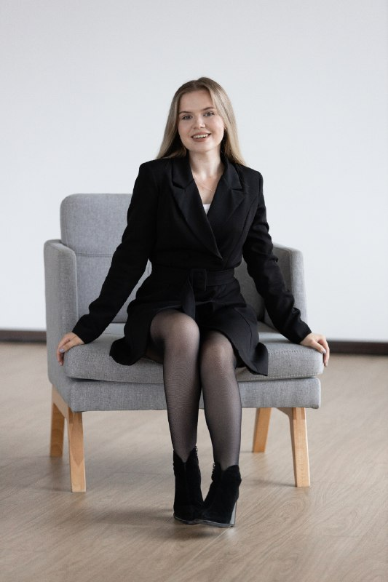

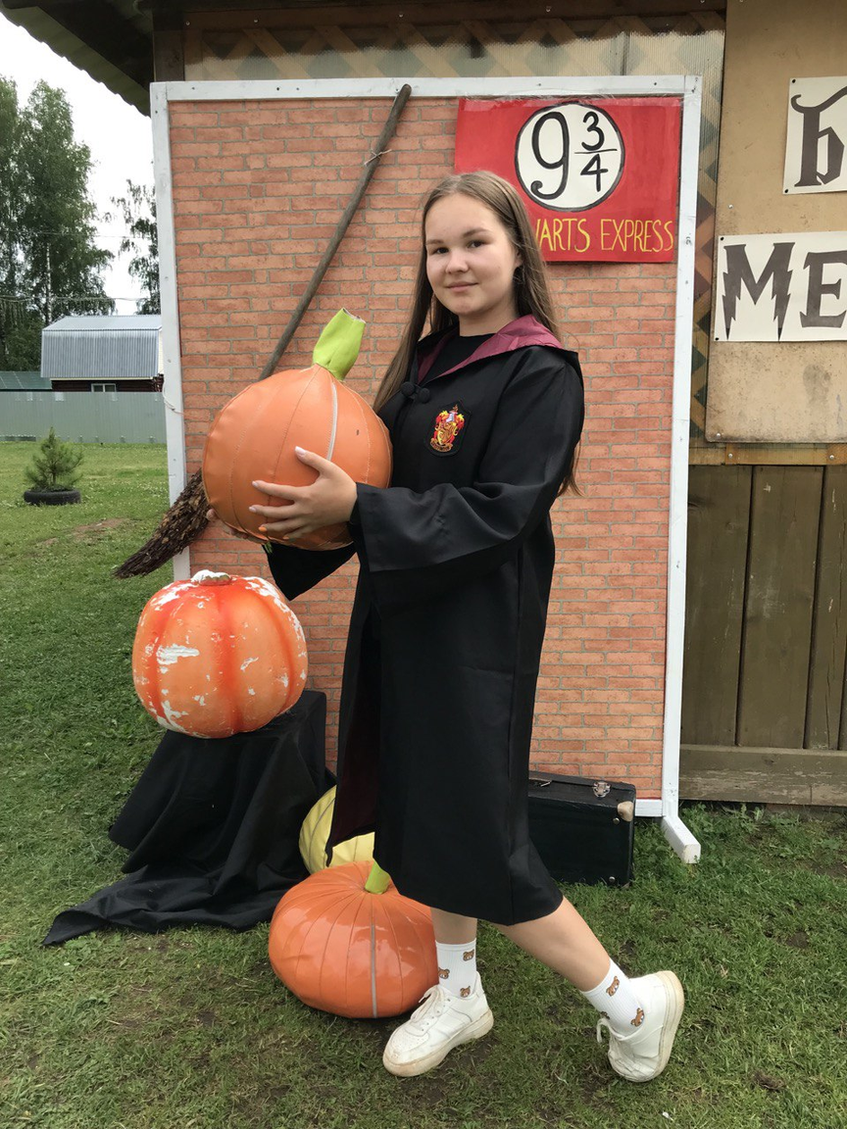
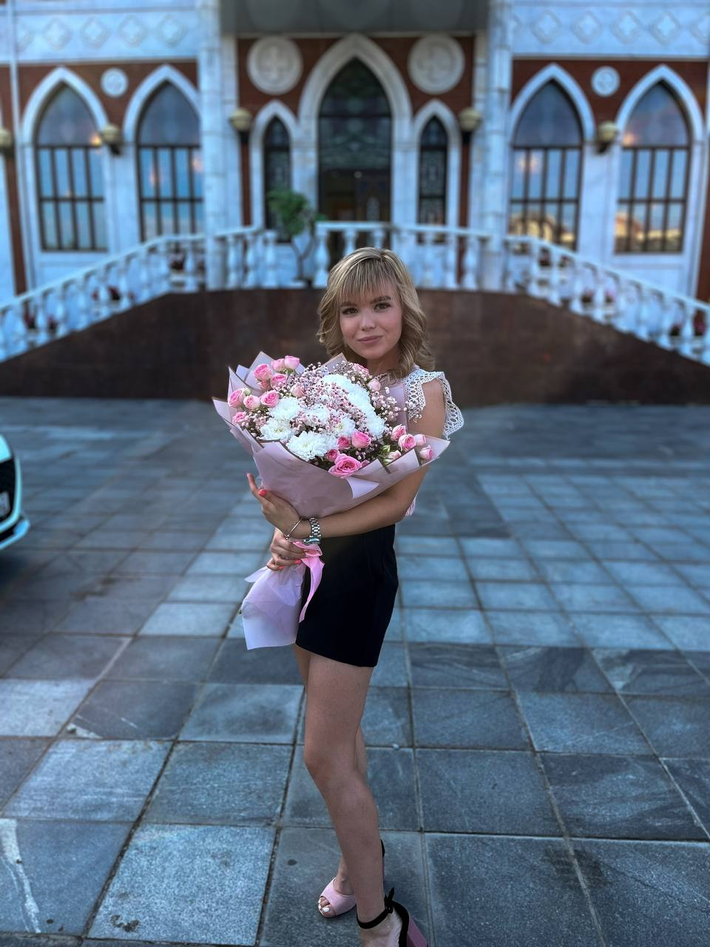
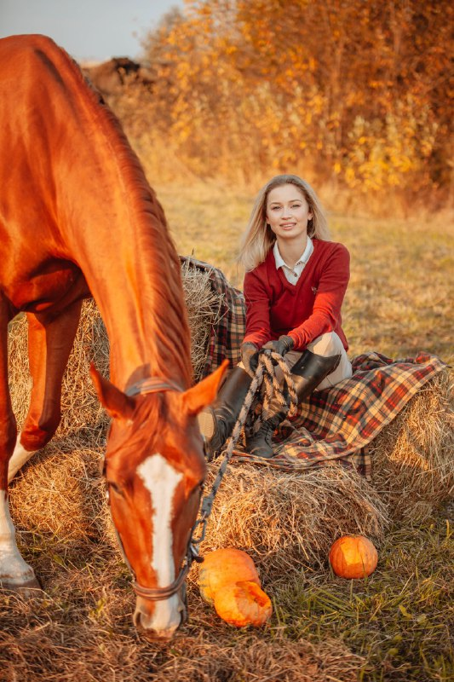
НАША КОМАНДА
Соколова Анна
Петрова Алёна
Иванова Олеся
Поздеева Арина

Slide 3


ЦЕЛЬ:
Решить проблему потенциальных потребителей – детей, родителей и учителей.
Для учителей наш продукт – это способ найти новый подход к современным детям.
Для родителей – это способ развить способности ребенка.
Для ребенка – это способ избежать рутинных занятий.

Slide 4




РЕШАЕМЫЕ ПРОБЛЕМЫ

Slide 5






ПРИЧИНЫ:
СЛЕДСТВИЯ:
РЕШЕНИЕ ПРОБЛЕМЫ:
ИЗМЕНЕНИЕ ФОРМАТА ОБУЧЕНИЯ
ОТСУТСТВИЕ МОТИВАЦИИ
УСУГУБЛЕНИЕ СИТУАЦИИ,
ОТКАЗ РЕБЕНКА ОТ ПОЛУЧЕНИЯ НОВЫХ ЗНАНИЙ
СОЗДАНИЕ АТМОСФЕРЫ
ОГРАНИЧЕННЫЙ КРУГОЗОР
МОТИВАЦИЯ
ДЕТЕЙ
ЦИФРОВИЗАЦИЯ КОММУНИКАЦИЙ

Slide 6
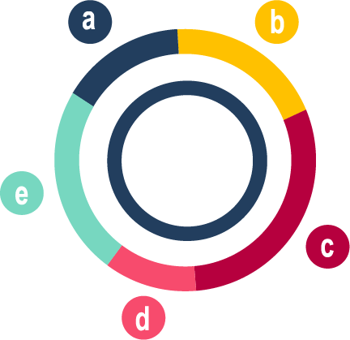

АНАЛИТИКА

Slide 7
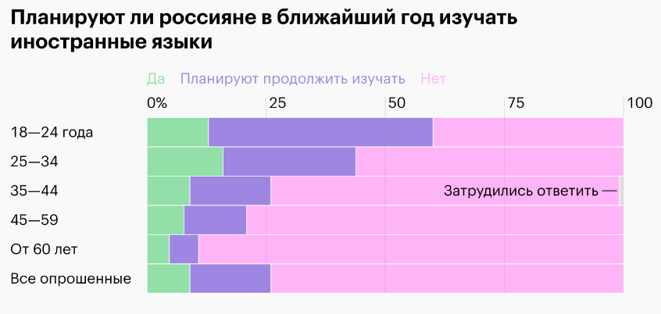




Планируют ли россияне изучать иностранные языки в ближайший год?

Slide 8
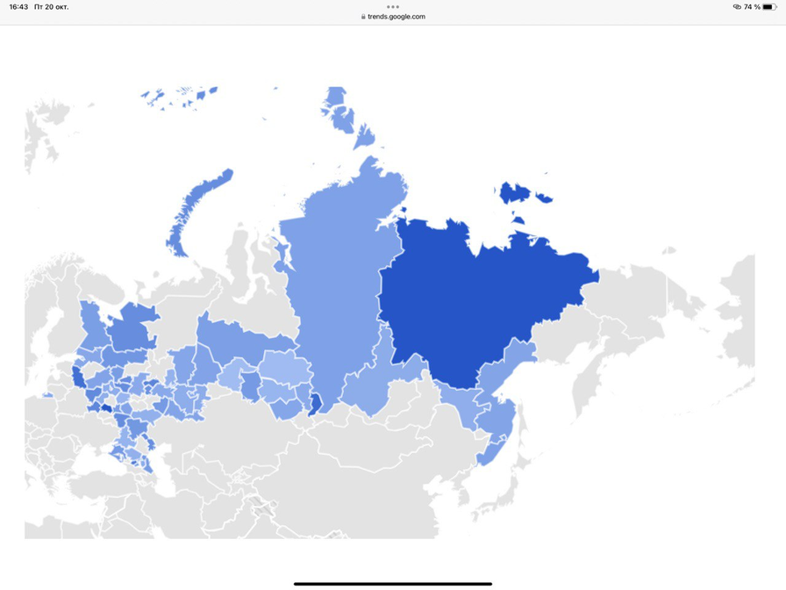

Как россияне изучают иностранные языки?
с репетитором
17.9%
самостоятельно с помощью пособий
32.1%
в языковых школах
24.4%
самостоятельно с помощью интернет курсов
25.6%

Slide 9

СТАТИСТИКА СДАЧИ ЕГЭ
САМЫМ ПОПУЛЯРНЫМ ПРЕДМЕТОМ ИЗ ГОДА В ГОД ОСТАЕТСЯ АНГЛИЙСКИЙ ЯЗЫК:
В 2022 ГОДУ ЭКЗАМЕН СДАЛИ ПОЧТИ 87 ТЫСЯЧ ШКОЛЬНИКОВ. ДЛЯ СРАВНЕНИЯ: НЕМЕЦКИЙ СДАЛИ 1152 ЧЕЛОВЕКА, ФРАНЦУЗСКИЙ — 781, ИСПАНСКИЙ И КИТАЙСКИЙ ЯЗЫКИ — 190 И 254 ЧЕЛОВЕКА СООТВЕТСТВЕННО.

Slide 10



БИЗНЕС - МОДЕЛЬ
МОДЕЛЬ АЛЕКСАНДРА ОСТЕРВАЛЬДЕРА

Slide 11
Партнёры: Учителя и репетиторы иностранных языков, которые заинтересованы в покупке квиза | Виды деятельности: продажа онлайн-квизов | Ценности: решение конкретной ситуации в определенной потребительской нише | Отношения с покупателями: совместное создание ценностного предложения - покупатели могут обратиться в поддержку непосредственно на сайте | Покупатели: Учителя и репетиторы иностранных языков, которым нравятся нестандартные методы обучения
Партнёры: Учителя и репетиторы иностранных языков, которые заинтересованы в покупке квиза | Ресурсы: Словари и грамматические ресурсы Изображения для иллюстрации вопросов и ответов | Ценности: | Каналы сбыта: Подписка на сайте создания квизов | Покупатели: Учителя и репетиторы иностранных языков, которым нравятся нестандартные методы обучения
Затраты: Продукт обойдется в 100 000 руб. | Затраты: Продукт обойдется в 100 000 руб. | Доходы: подписка на сайт 1500 рублей с одного клиента | Доходы: подписка на сайт 1500 рублей с одного клиента | Доходы: подписка на сайт 1500 рублей с одного клиента

Slide 12
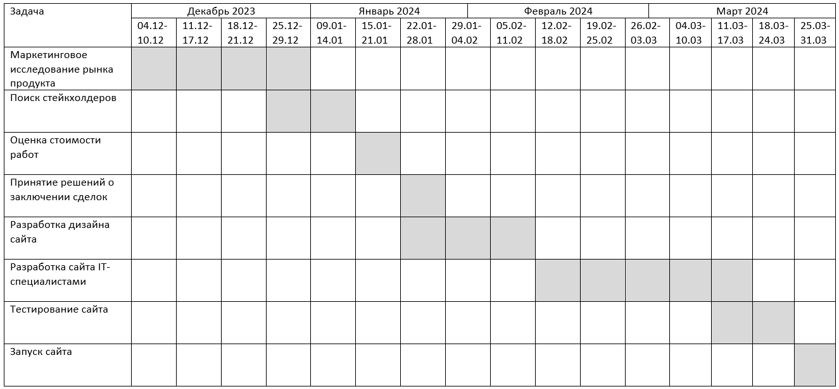
КАЛЕНДАРЬ

Slide 13
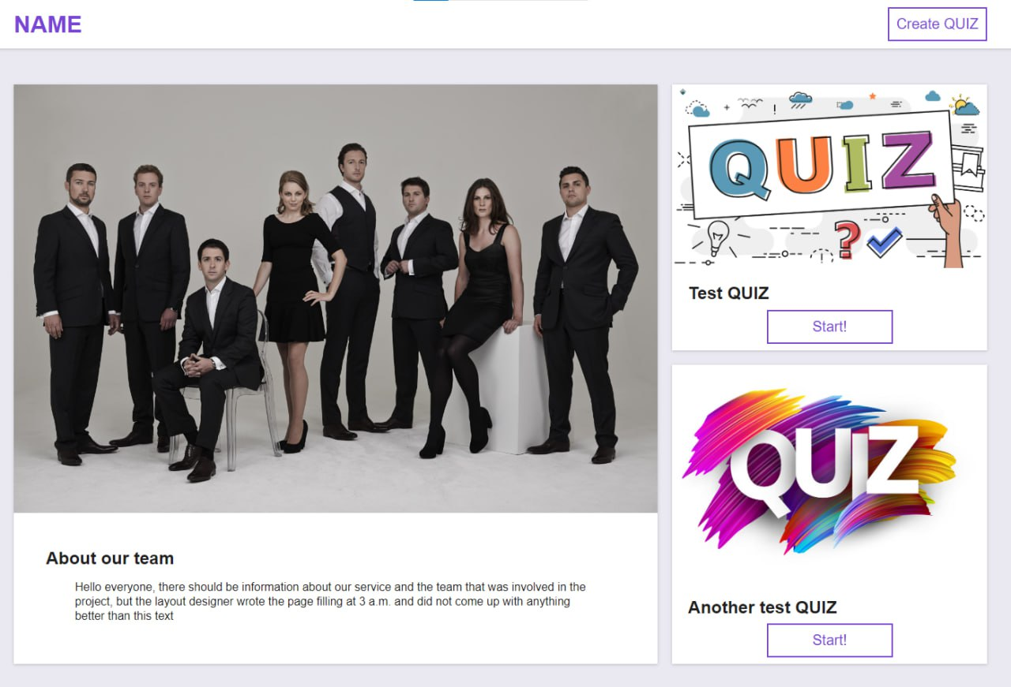

Slide 14
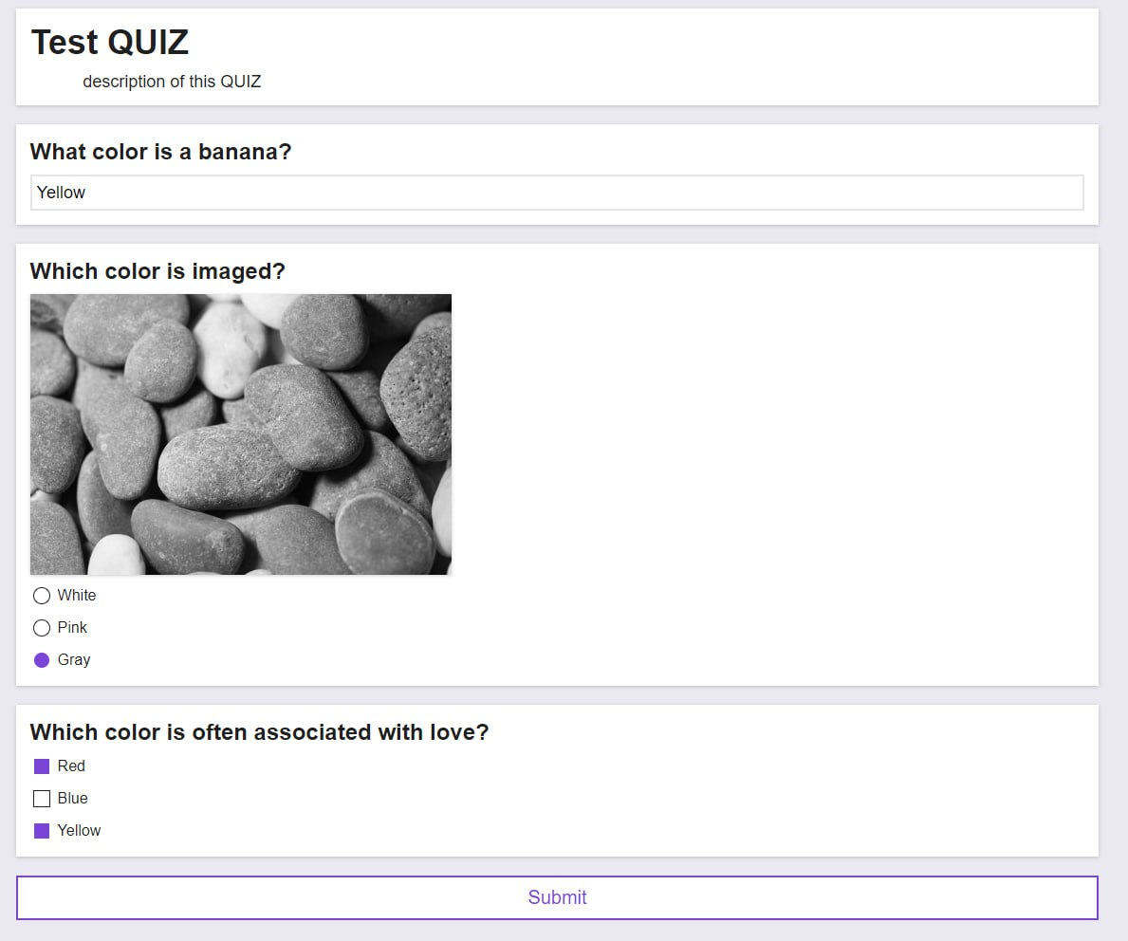

Slide 15
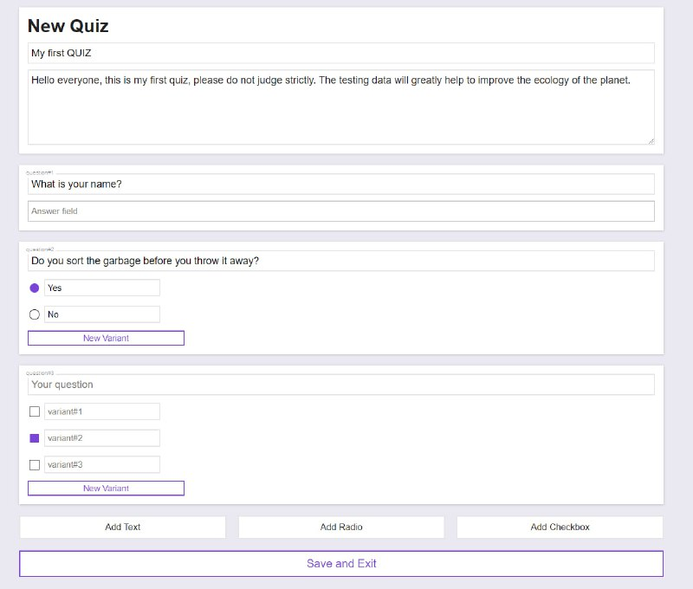

Slide 16
Выводы о возможности успешной реализации проекта:
Реализация нашей идеи проекта «Весёлый англичанин» будет успешной, так как:
В наше время детей очень сложно замотивировать на изучение языков
Простой формат детям уже давно не интересен, а компьютерный квиз это что-то новенькое и интересное для детей.
Английский язык все ещё остается мировым языком, который необходимо изучать
Наш квиз – это возможность изучать английский язык в интересной и понятной форме.

Slide 17
Спасибо за внимание, готовы ответить на ваши вопросы!!!
Иванова О.М. olesyaivanova8084@gmail.com
Петрова А.Э. alyona.petrova03@gmail.com
Поздеева А.А. arinapozdeeva@yandex.ru
Соколова А.А. sokolovaana4422@gmail.com

